Slide 1
GueDa
Alunos:
Edson Massatoshi
Ícaro Borges
Matheus Kawamura
Vitor Augusto

Slide 2
Introdução
- Origem nome GueDa, GueDa veio do que o jogo se trata, no caso seria um FPS de guerra de comida, sendo assim pegou o Gue de guerra e o Da do final da comida.
- Para esse Projeto Integrador decidimos fazer um FPS, para diferenciar um pouco decidimos fazer ele sendo uma guerra de comida.

Slide 3
Introdução
Persona
Persona: Arthur Rodrigues
Idade: 19
Onde mora: São Paulo - SP
Onde Trabalha/Cargo: Atendente de Loja em Shopping Center
Escolaridade: Cursando 1 ano da faculdade
O que faz no dia a dia: trabalha pela manhã, estuda a tarde, e a noite relaxa um pouco jogando algo simples, divertido e engraçado com os amigos
O que ele consome no dia a dia: Comida de Shopping, Passagem de Ônibus, Cosméticos em Jogos eletrônicos.
Quais são seus sonhos: Abrir seu próprio negócio

Slide 4
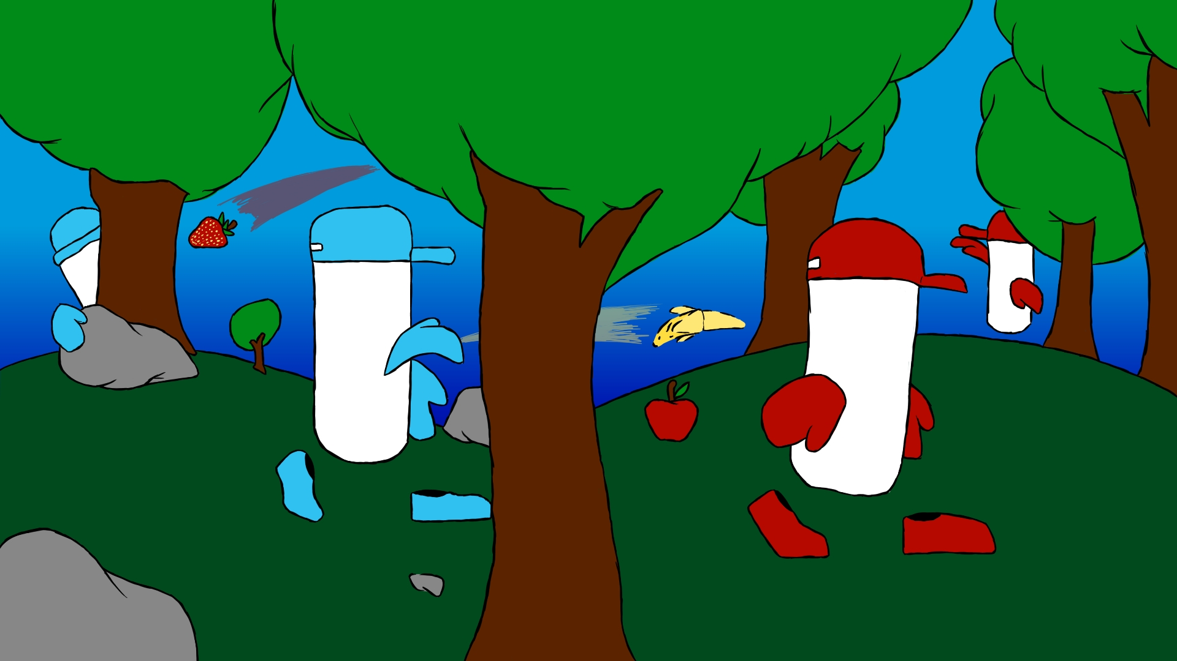
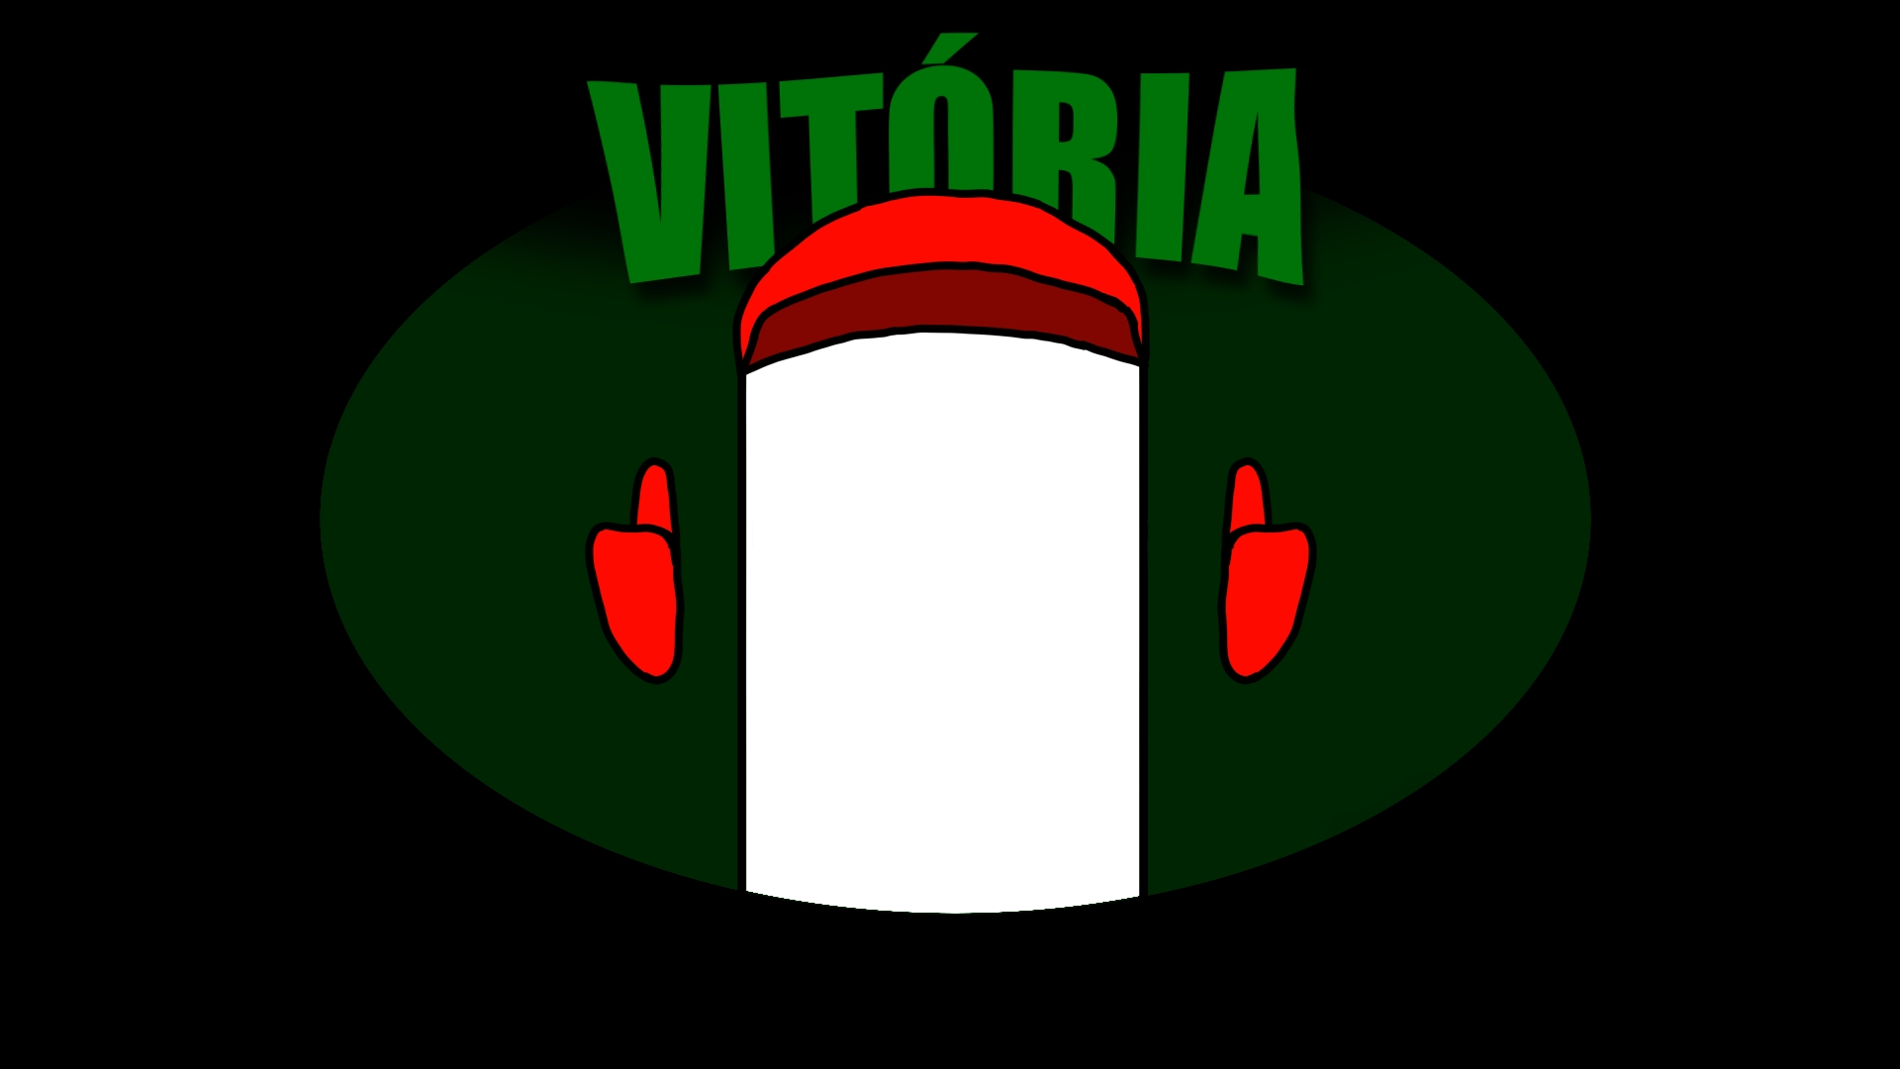
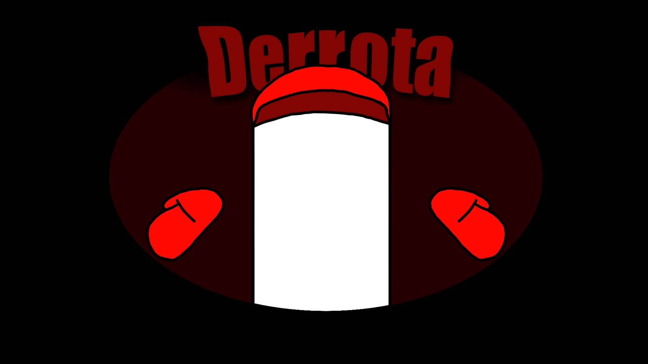
Telas do Jogo

Slide 5
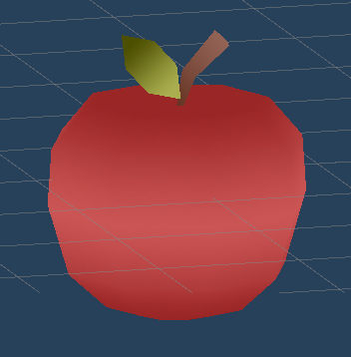
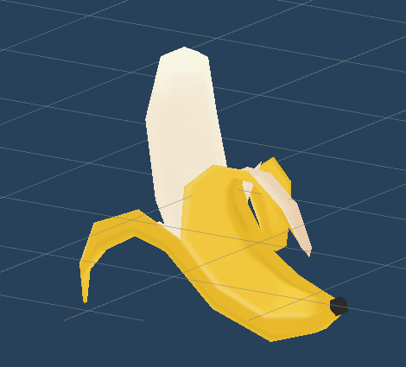
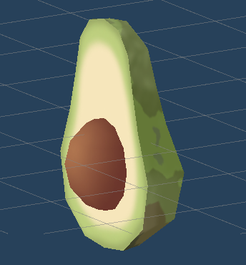
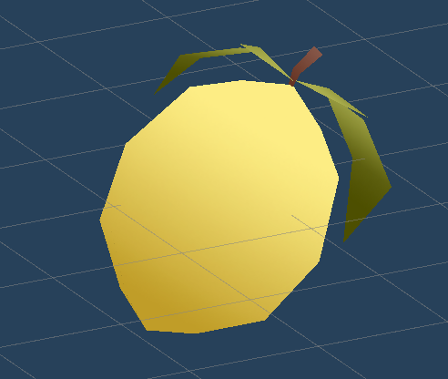
Frutas Utilizáveis
Estás são as frutas no mapa para o jogador utilizar, cada fruta possui um dano diferente.

Slide 6
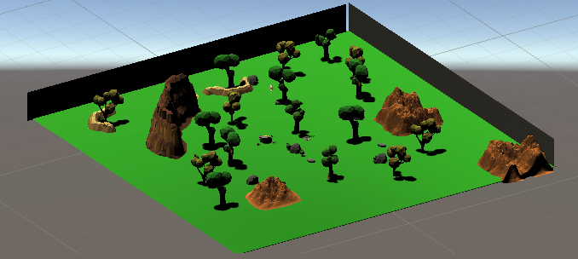
Level Designer
Fase desenvolvida pelo próprio grupo, com a utilização de assets gratuito da própria Unity.

Slide 7
Multiplayer
O multiplayer foi feito através do Photon Pun 2 Free da Unity, no qual criamos uma conta no Photon e assim vinculamos ela com o asset baixado na Unity, colocamos o jogo para iniciar automático assim que possuir dois jogadores.

Slide 8
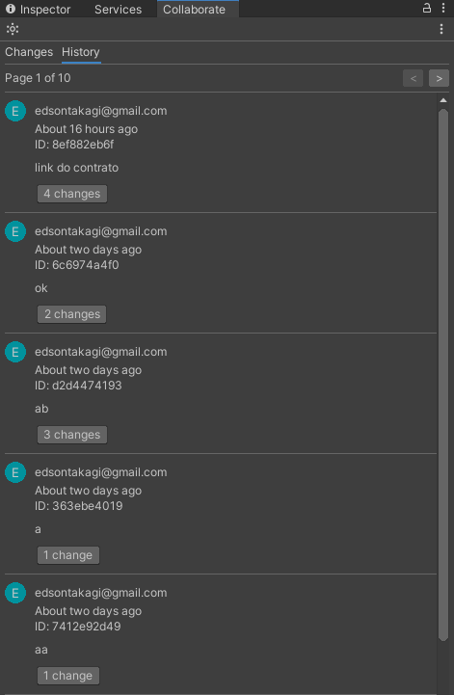
Controle de Versão
Utilizamos o Collaborate para o controle de
versão do nosso projeto, ele e uma
ferramenta que permite você voltar
atualizações, assim utilizamos essa
ferramenta para controlar as atualizações
e voltar em uma versão passada se preciso.
Ao lado tem um exemplo de como funciona,
e enviado pelo e-mail da pessoa e ela pode
descrever o que foi mudado.

Slide 9
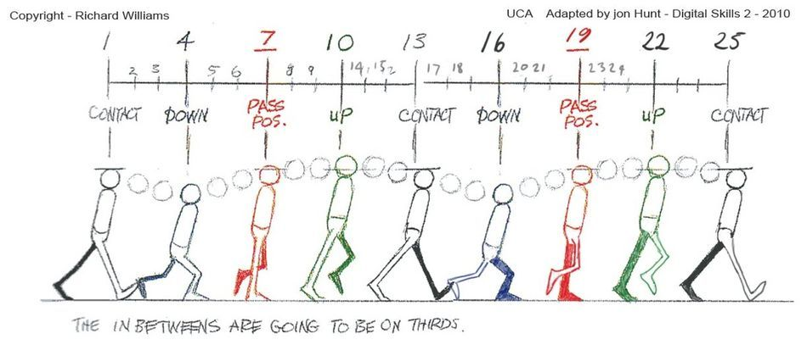
Animação do Personagem
Para a animação do personagem foi utilizado esse walk cycle, e a animação de jogar a fruta foi feito totalmente pelo grupo.

Slide 10



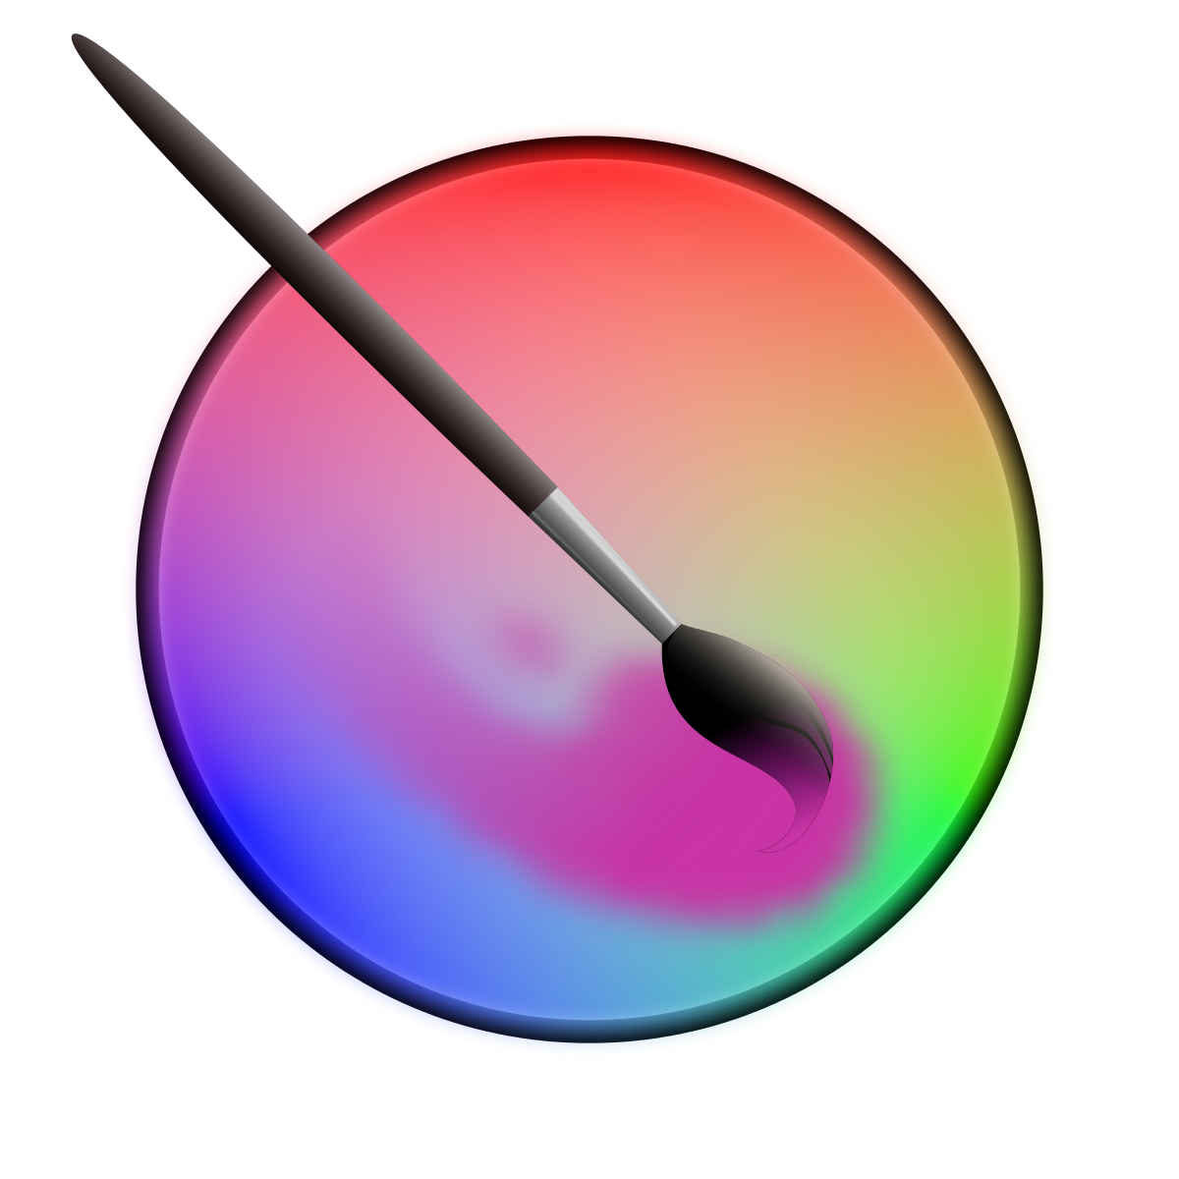
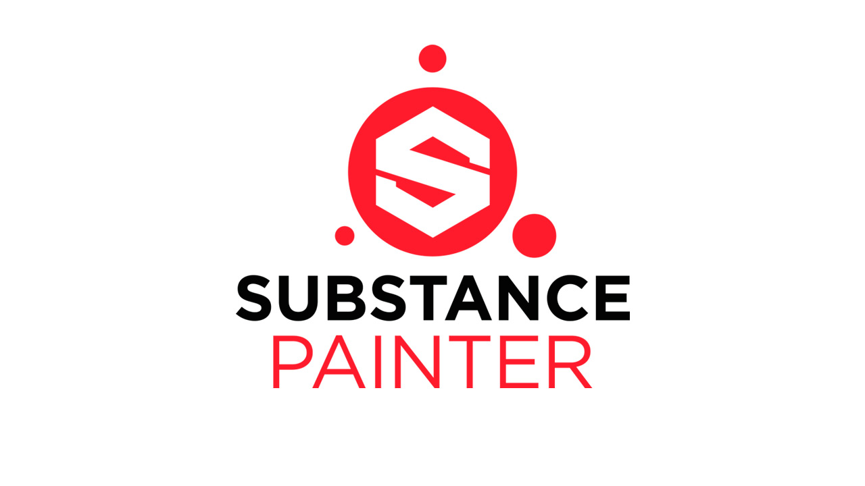

Programas Utilizados

